Slide 1
IV Всероссийская конференция «Информационная безопасность и импортозамещение»
Ростов-на-Дону 10-11 сентября 2019 года
Управление средствами электронной подписи и аутентификации как инструмент снижения рисков
Владимир Иванов
Компания «Актив»
Директор по развитию

Slide 2





Факты о компании
На рынке
информационной
безопасности
с 1994 года
Имеем все
необходимые
лицензии
на разработку
СКЗИ и СЗИ
Являемся членом
АЗИ, РОСЭУ, ТК26,
РусКрипто,
ISDEF
Входим в 20
крупнейших
ИБ-компаний
в России
Участвуем
в международных
и российских
криптографических
конференциях
Неквалифицированная

Slide 3


Две группы рисков
Риски, связанные с несанкционированным доступом и несанкционированными действиями
Риски, связанные с непрерывностью бизнес-процессов

Slide 4

Риски, связанные с НСД
Проведение несанкционированных операций
Изменение или искажение информации в системе
Подделка электронных документов
Хищение информации
Компрометация ключей аутентификации и электронной подписи

Slide 5
Меры по снижению рисков
Многофакторная аутентификация. Увеличивает для злоумышленника сложность прохождения процедуры аутентификации. Затрудняет передачу аутентификатора другим лицам
Упрощение процедуры аутентификации. Облегчает следование политикам безопасности для пользователя и снижает вероятность их нарушения.
Сокращение количества аутентификаторов. Применение SSO и введения единого аутентификатора. Это снижает риск компрометации аутентификатора
Централизованное автоматизированное обслуживание аутентификаторов и носителей ключей электронной подписи
Применение средств управления политиками аутентификации и контроля за их выполнением
Уменьшение времени реакции на инциденты

Slide 6
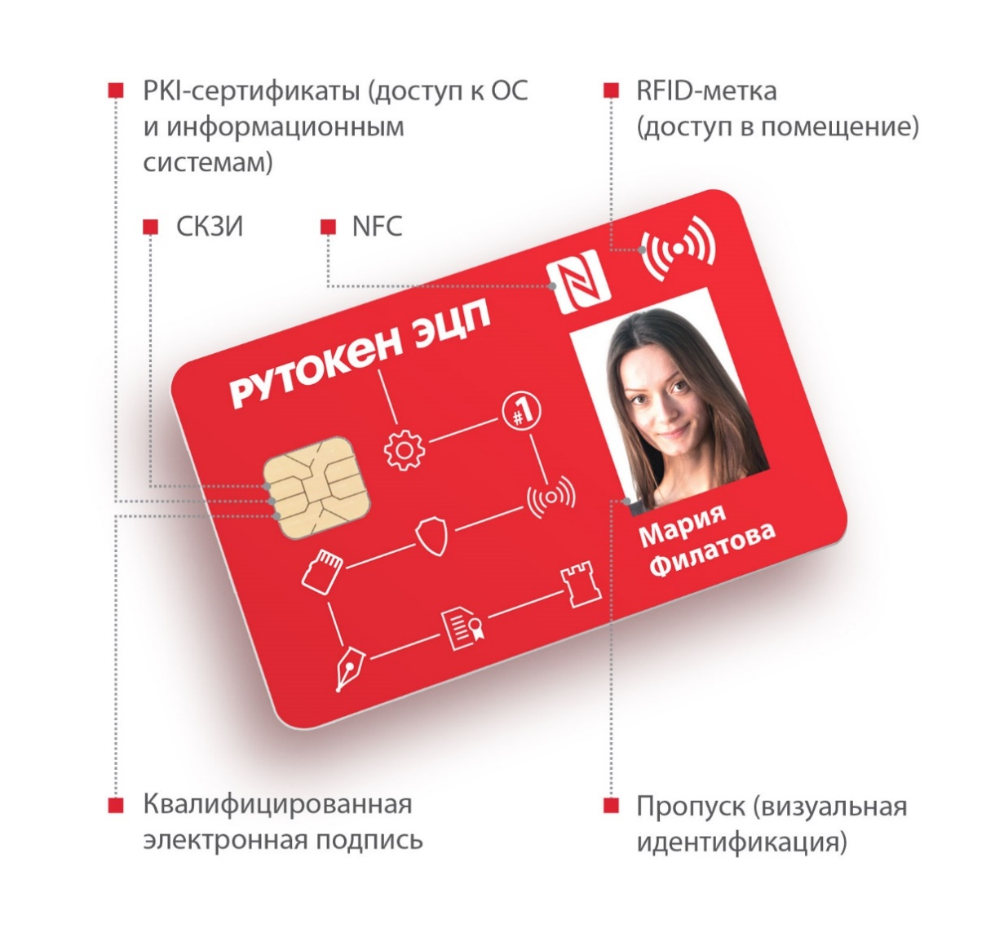
Единый аутентификатор и средство ЭП
Универсальная карта
доступа сотрудника

Slide 7

Защита ключей аутентификации и подписи
Для хранения ключей и вычисления ЭП используется ключевой носитель —
USB-токен или cмарт-карта
Извлечь и скопировать ключи невозможно

Slide 8
Рутокен ЭЦП 2.0 + КриптоПро CSP 5.0
Поддержка объектов PKCS#11
Поддержка технологии ФКН-2
Срок действия закрытого ключа – 3 года

Slide 9

Риски, связанные с непрерывностью бизнес-процессов
Блокировка носителей, утеря носителя, поломка носителя
Истечение срока действия сертификата
Невозможность исполнения обязанностей сотрудником
Несвоевременность оформления документов
Срыв конкурсов или торгов

Slide 10

Меры по снижению рисков
Исключение случаев использования одного ключа
(и ключевого носителя) группой сотрудников.
Индивидуальные ключи аутентификации и электронной подписи
Автоматизированный мониторинг срока действия сертификатов и уведомление пользователей
Быстрый перевыпуск аутентификаторов

Slide 11
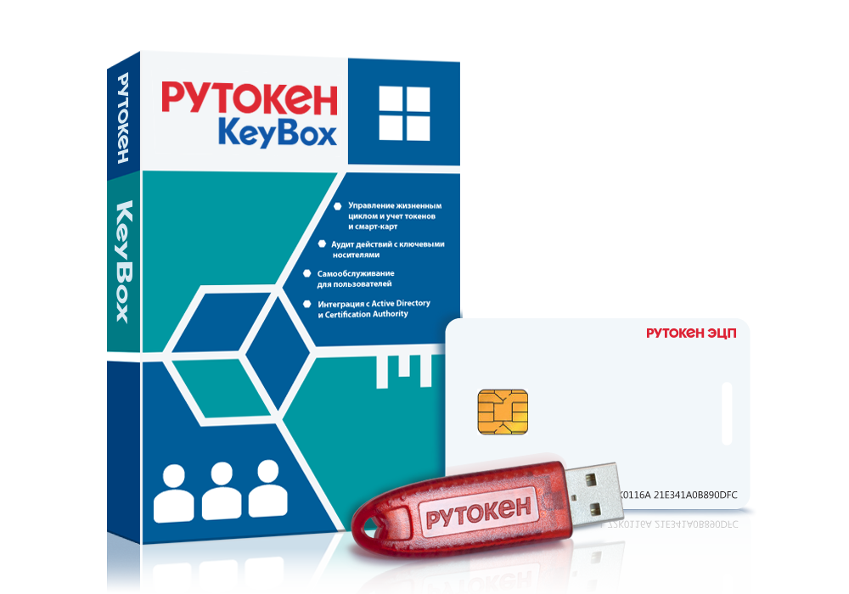
Рутокен KeyBox
Управление жизненным циклом ключевых носителей
Удобство и безопасность эксплуатации
Журналирование и аудит действий с ключевыми носителями
Автоматизация процесса управления сертификатами пользователей, включая сторонние
Работа со всеми ключевыми носителями
Снижение затрат на обслуживание
Самообслуживание пользователей
Удаленное управление носителями

Slide 12
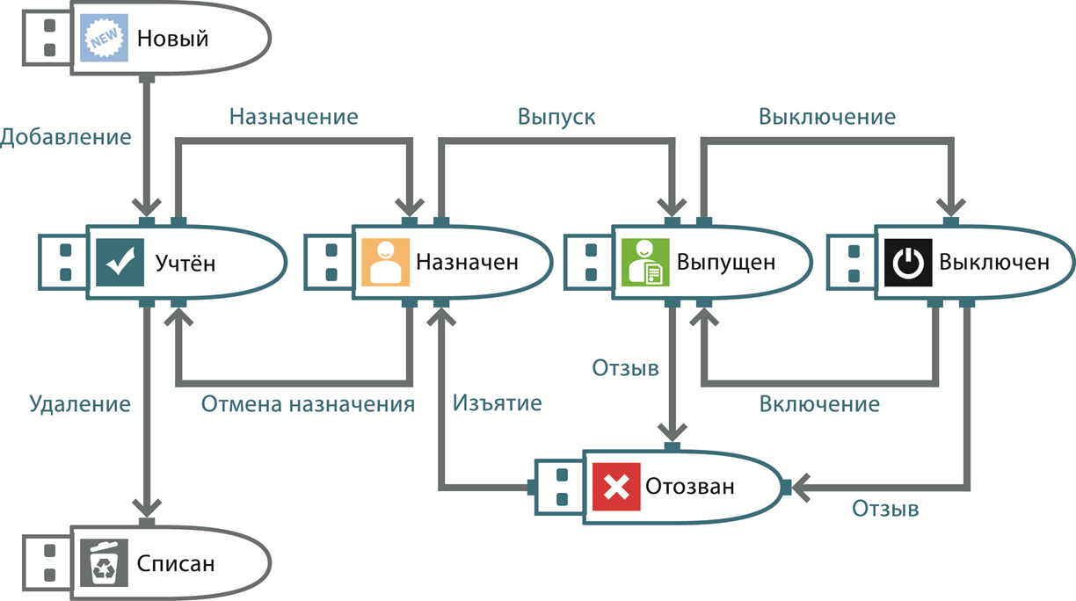
Жизненный цикл носителя

Slide 13
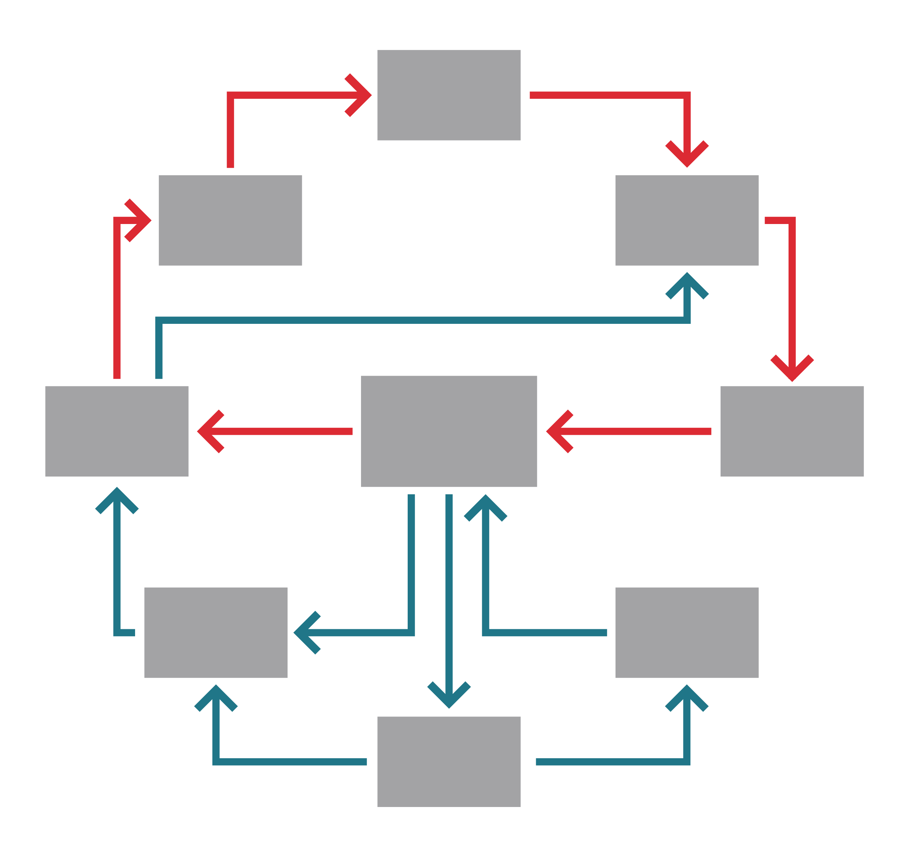
Жизненный цикл сертификата
Верификация
запроса
Запрос
на
сертификат
Выпуск
сертификата
Окончание
срока действия
сертификата
Использование
сертификата
и ключа
Принятие
сертификата
подписчиком
Аннулиро-
вание
сертификата
Возобновление
сертификата
Приостанов-
ление
сертификата

Slide 14
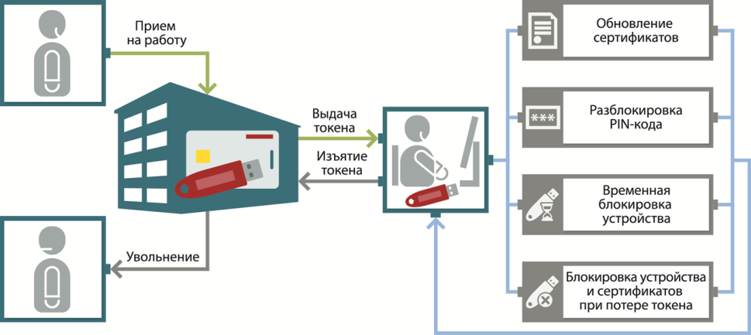
Общий жизненный цикл

Slide 15

Преимущества Рутокен KeyBox
Простой интерфейс, поддержка основных браузеров
Любые носители в любых комбинациях
Высокая надежность
Высокая производительность
Масштабируемость и расширяемость
Поддержка отечественной криптографии
Отечественный софт
Сертификация ФСТЭК

Slide 16

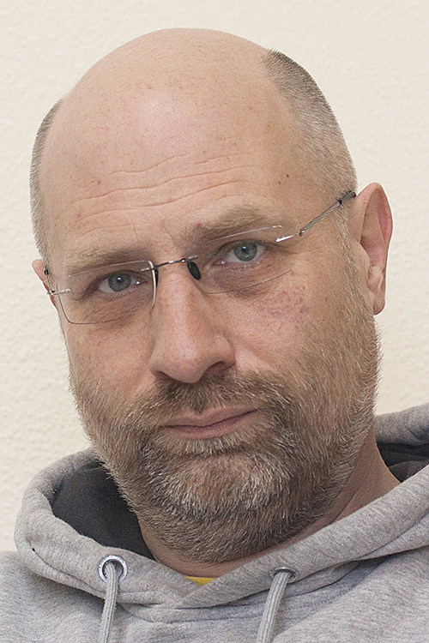
Контактная информация
Владимир Иванов
Электронная почта:
  vov@rutoken.ru
Телефон:
  +7 903 763-84-24
  +7 495 925-77-90
Сайты:
  www.rutoken.ru
  www.aktiv-company.ru

